Slide 1


Tiết 15
Thường thức âm nhạc:
TRỐNG CÁI
Nghe nhạc:
VŨ KHÚC THIÊN NGA

Slide 2
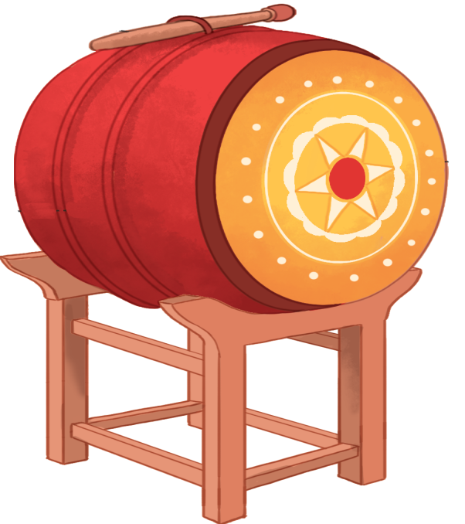
Thường thức âm nhạc:
TRỐNG CÁI

Slide 3

TRỐNG CÁI
CẤU TẠO
Dùi trống
Mặt trống
Thân trống

Slide 4
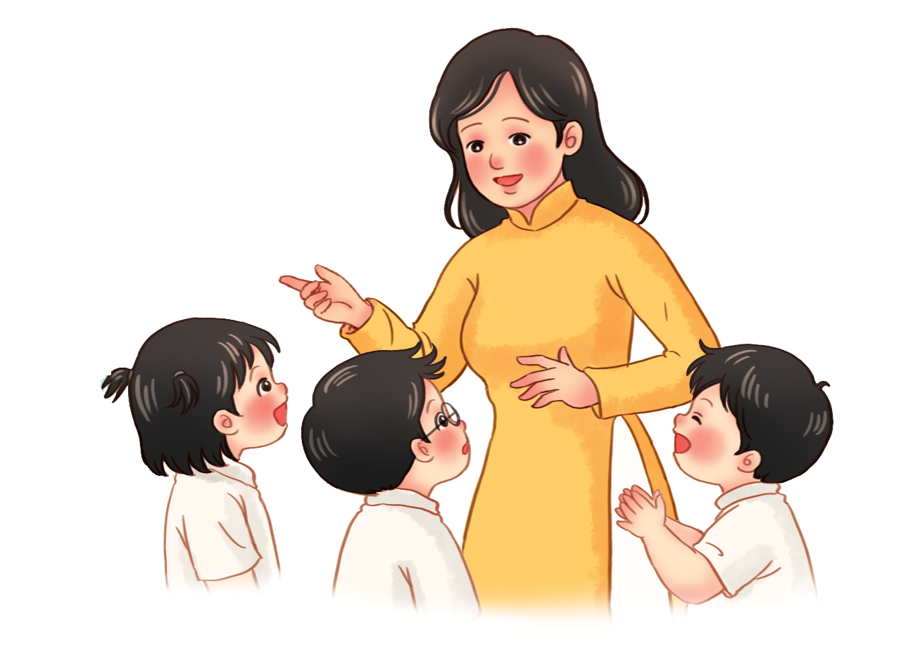
Sắm vai kể chuyện theo ý thích

Slide 5
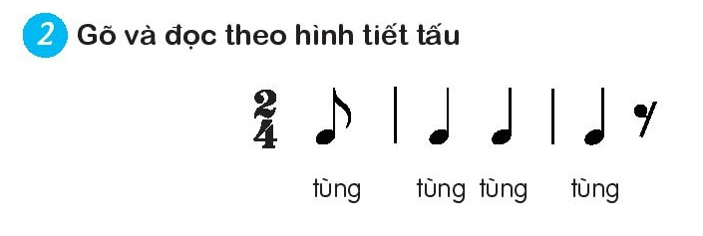
Thường thức âm nhạc:
TRỐNG CÁI
Gõ và đọc theo hình tiết tấu.

Slide 6
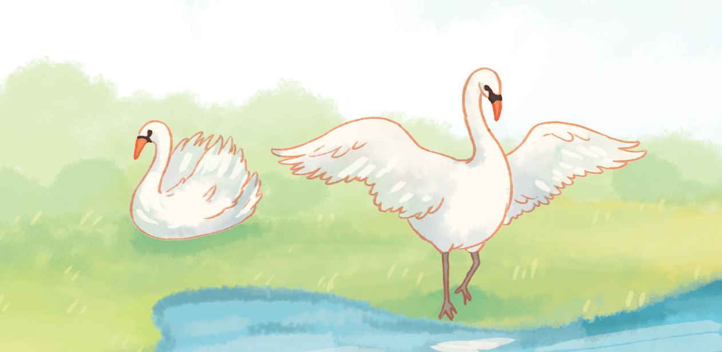
Nghe nhạc:
VŨ KHÚC THIÊN NGA

Slide 7
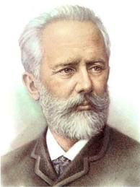

Pi-ốt I-lích Trai-cốp-xki

Slide 8

Nghe nhạc
VŨ KHÚC THIÊN NGA

